Slide 1
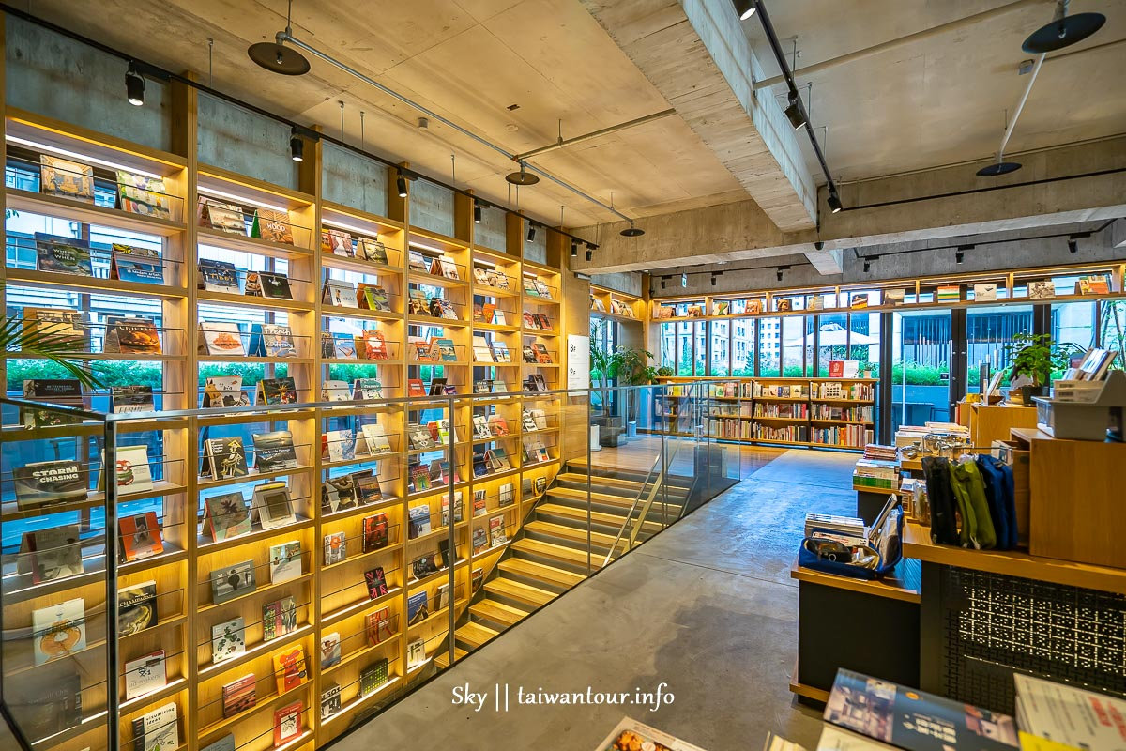

嵌入式系統
第七組期末報告
電機工程系
1105104209 徐勤傑
1105104239 李奕磊

Slide 2
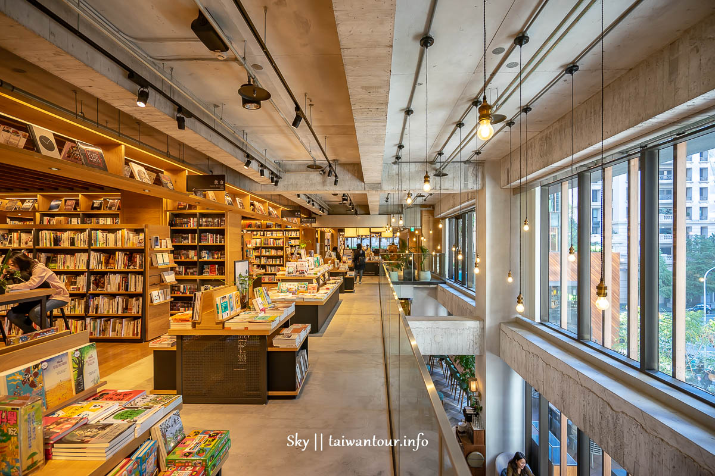
CONTENT
01 情境說明
02 程式架構
03 競品分析
04 問題除錯
05 未來展望

Slide 3
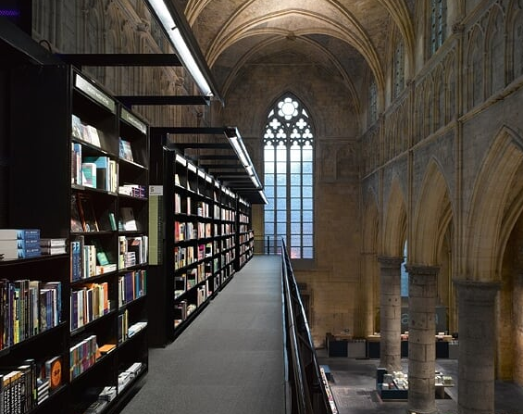
Section 1: 情境說明

Slide 4
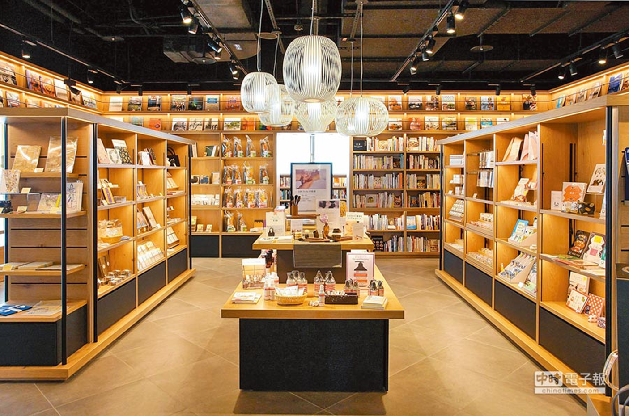
無人書店
無人書店
在新聞上看到亞馬遜有開發一個無人商店，因此受到啟發要是有個無人書店那有多好。現今網路書城崛起，靠著較低的價格和便利性，使很多實體書店都倒閉轉型，24小時不限時段都可以進去看書，想要買的書也可以很方便的購買。

Slide 5
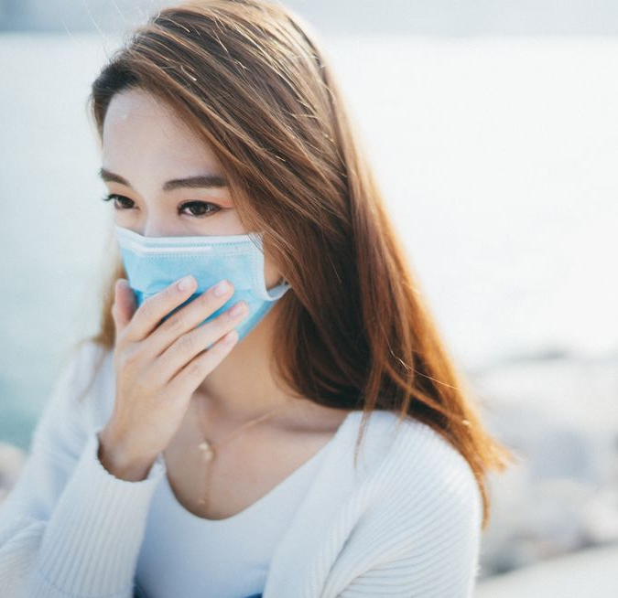
辨識人臉穿戴口罩
由於全球性的新型冠狀肺炎持續擴散，在各國都有傳出不少的感染案例，群聚感染非常嚴重，在不得以需要群聚的場合，我們必須做好防護措施，戴上口罩。
https://www.harpersbazaar.com/tw/beauty/skincare/g30773820/surgical-mask-pimples/

Slide 6

辨識書本
我們藉由辨識書節省人力成本，進而達到無人書店的效果，讀者找到想要的書拿著對著攝影機辨識一下即可很便利的將想要買的書帶走。

Slide 7
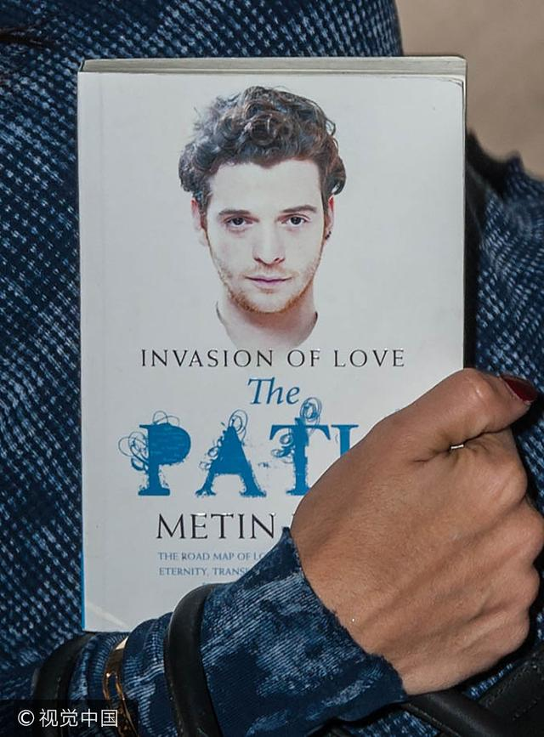


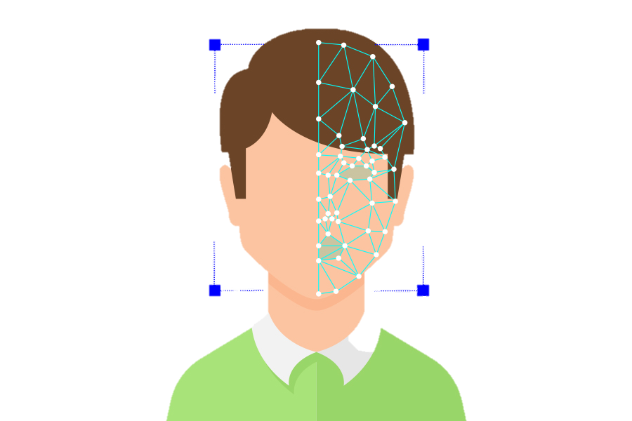
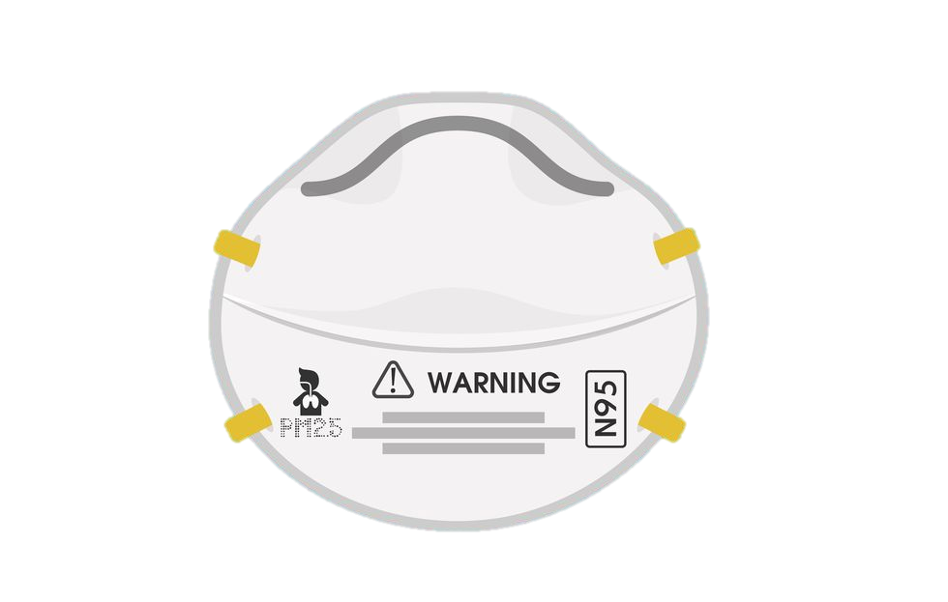
無人書店
無人書店
無人書店

Slide 8
Section 2: 程式架構

Slide 9





系統架構圖
YOLO
Python
https://pjreddie.com/darknet/yolo/
https://www.python.org/

Slide 10
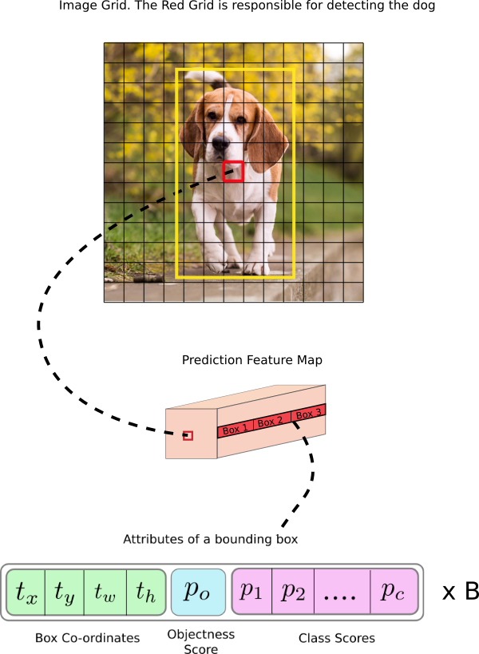
利用YOLO v3模型辨識圖片
擷取偵測物件位置
320 x 320 (high speed, less accuracy)
416 x 416 (moderate speed, moderate accuracy)
608 x 608 (less speed, high accuracy)

Slide 11
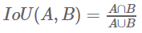
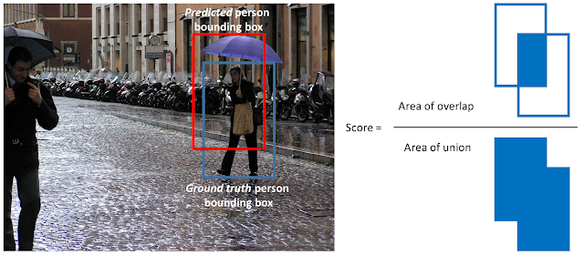
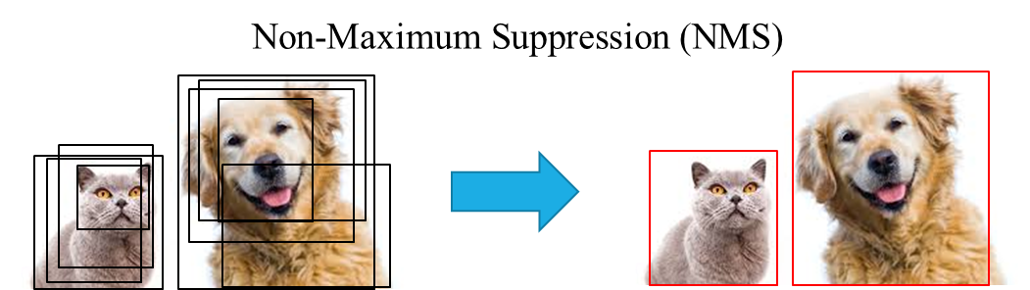
模型評估
Yolo 模型評估主要採取 object detection 常見的指標：IoU 和 mAP。 1. IoU (Intersection over Union) 預測結果與 ground truth 的聯集分之交集 (如下式)。一般預測任務最常用的指標是 .5 IoU， 表示在一次 bounding box 預測中，該 bounding box 算出的 IoU > 0.5 時為預測成功。

Slide 12
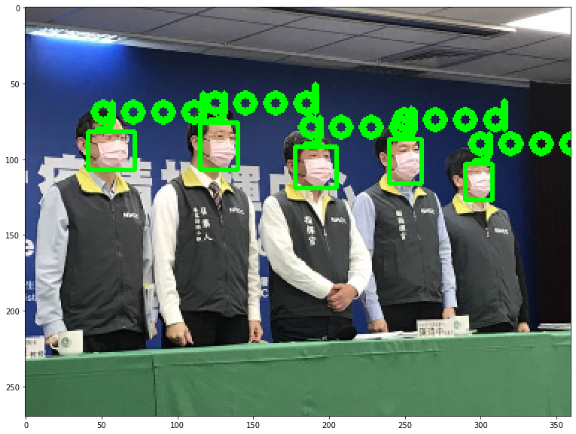
框住偵測物件區域

Slide 13
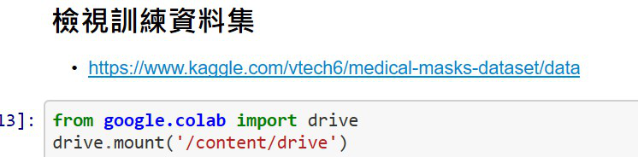
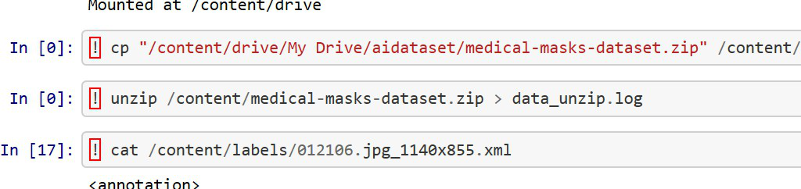
從kaggle抓取訓練資料集

Slide 14
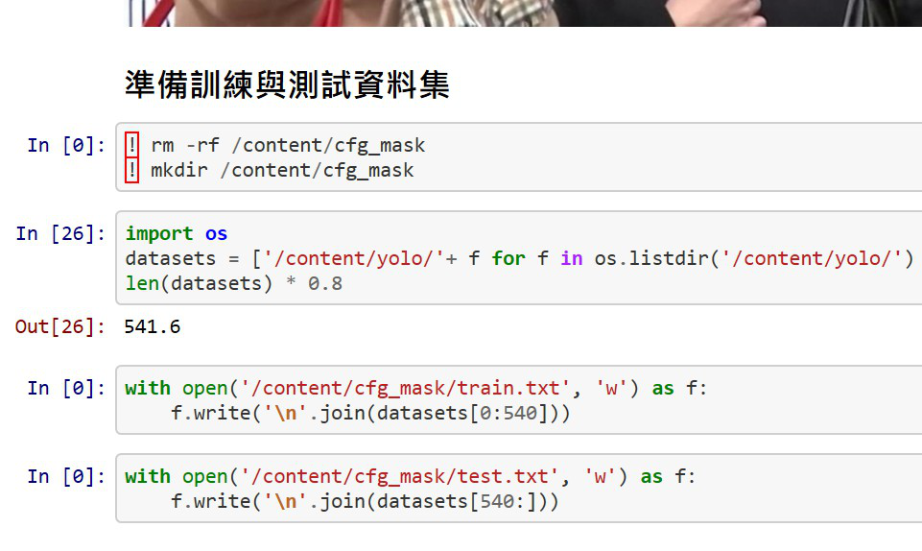

Slide 15
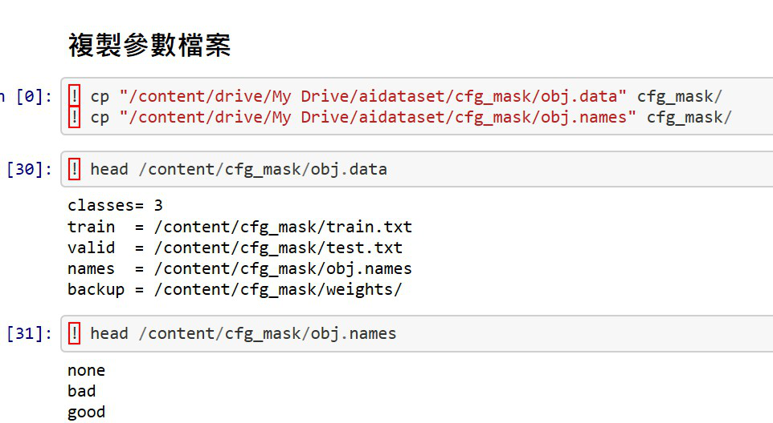

Slide 16
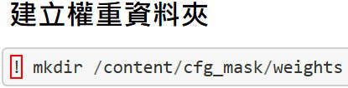
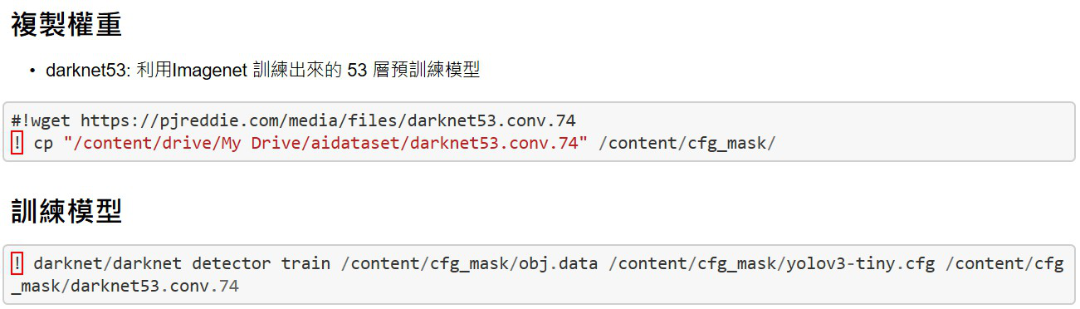

Slide 17
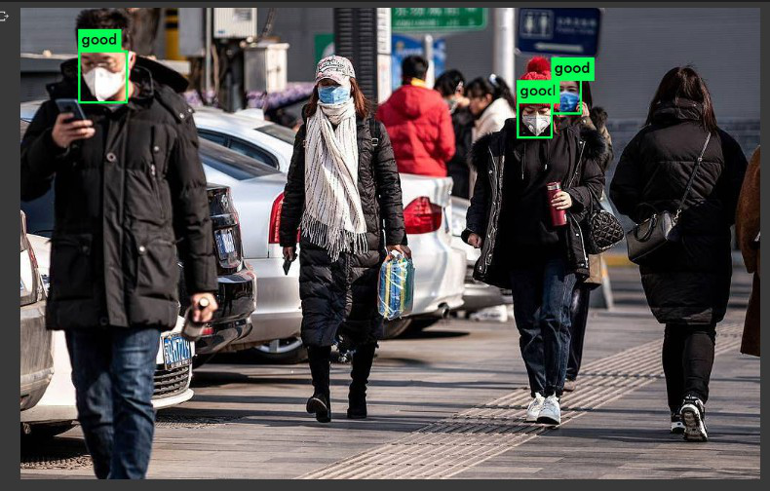
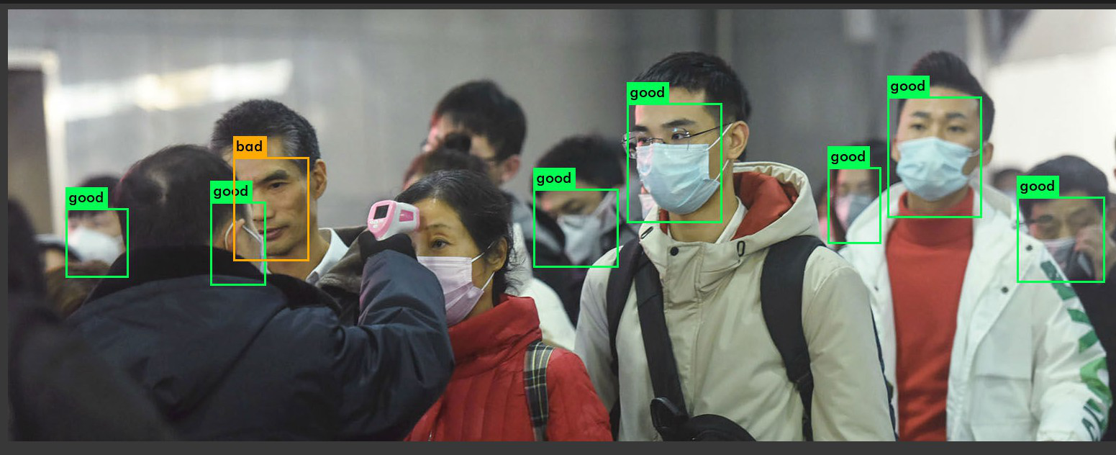
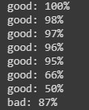
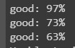
辨識結果

Slide 18
Section 3: 競品分析

Slide 19
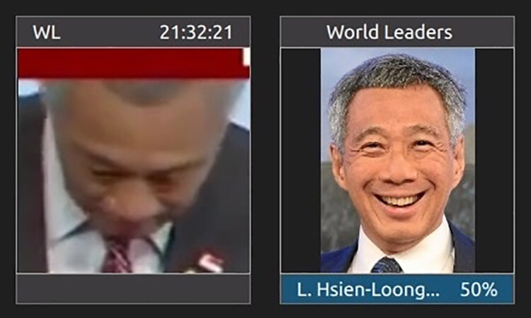
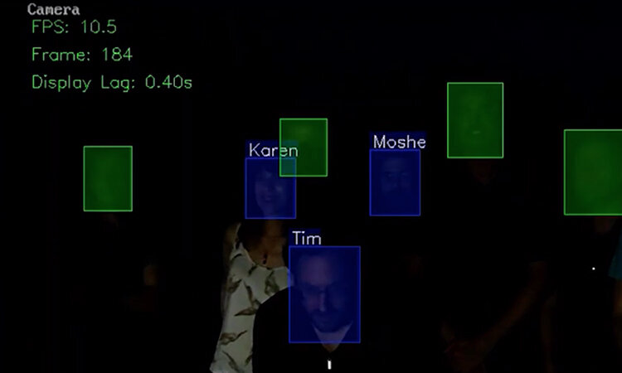
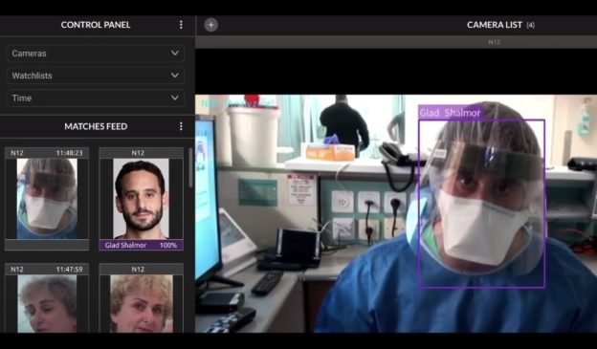
以色列公司 Corsight AI 開發出戴口罩和護目鏡等情況也能辨識臉部的技術
Overcomes darkness — facial recognition in almost complete darkness
Smart technology that can overcome face masks & PPE
Facial recognition at extreme angles

Slide 20
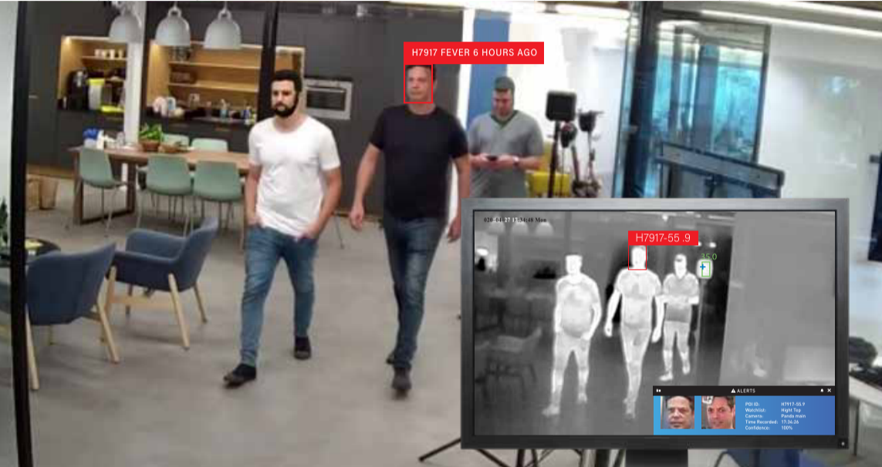
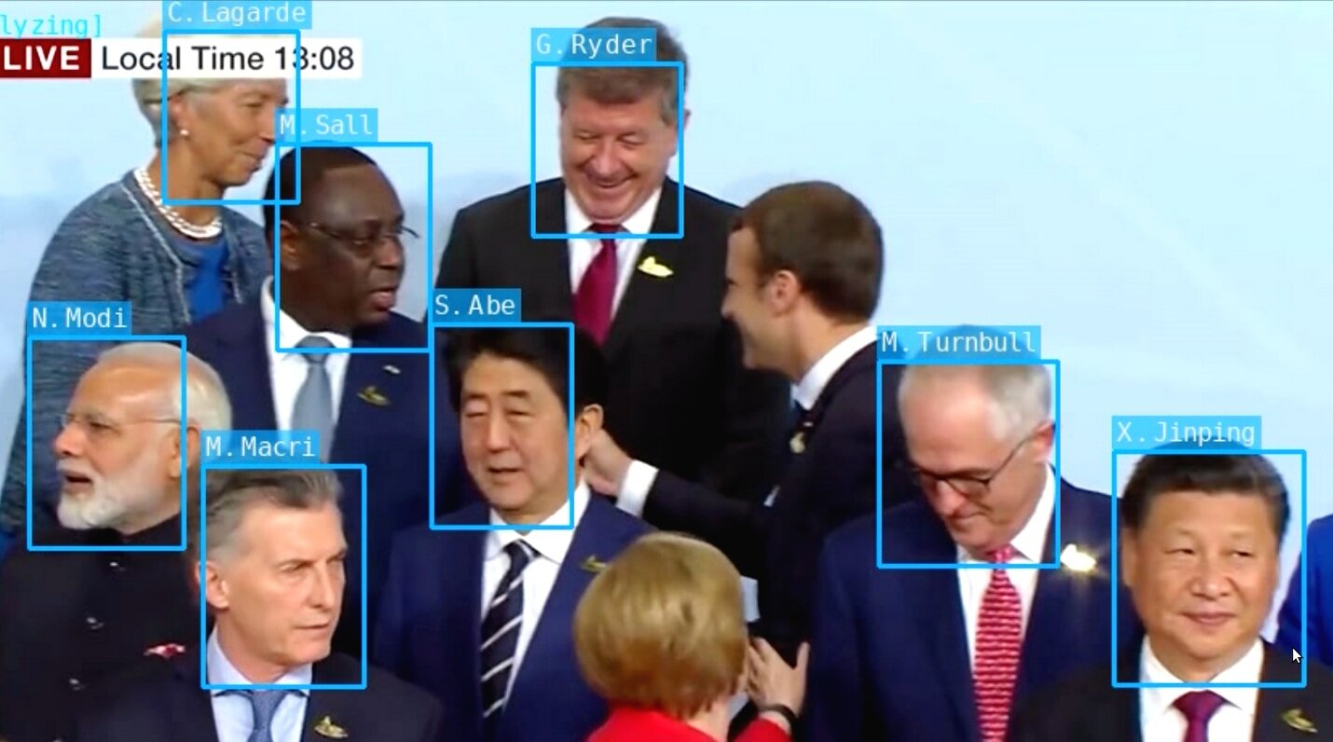
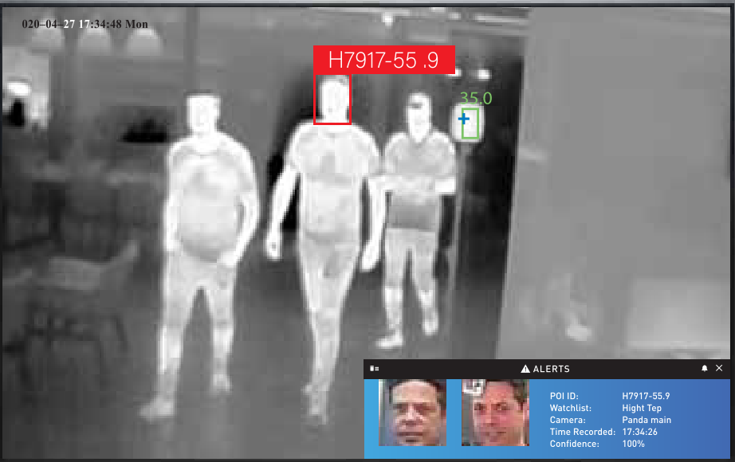
Non discriminative algorithm that is ethnicity neutral
detects the threat of fevers past & present

Slide 21
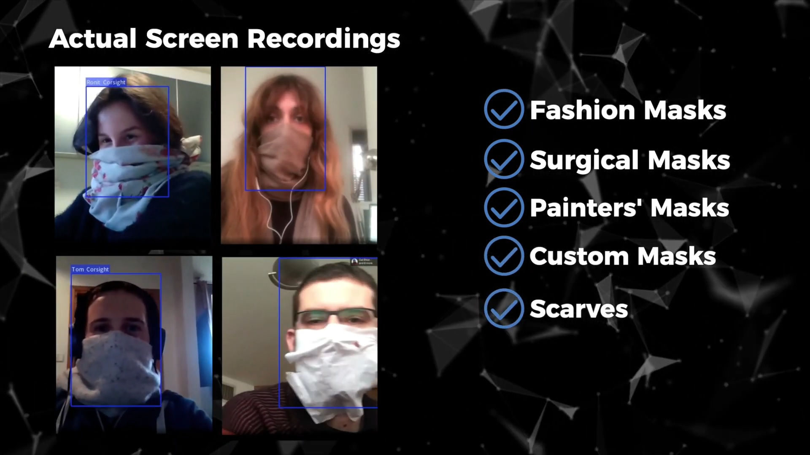
各種款式 各種樣式的口罩皆可以辨識

Slide 22
Section 4: 未來展望

Slide 23
實體書店優勢
https://kknews.cc/tech/lzqnvab.html

Slide 24
調整 Yolo 模型的方法
1. 整理資料集：資料增強 (data augmentation)
可以在設定文件中 (.cfg) 做資料增強，例如：旋轉 (angle)、曝光 (exposure)、飽和度 (saturation)、色調 (hue)。
2. 整理資料集：負面的訓練樣本
要有負面的訓練樣本，也就是沒有 bounding box 的影像。 3. 提高解析度
訓練時將設定文件 (.cfg) 中的解析度設為符合該網路的最高解析度 (height=608, width=608)，或任何 >32 的 2 次方倍。另外，training 用較低解析度， detect 時再將解析度調高也能提升部分準確度。
https://mropengate.blogspot.com/2018/06/yolo-yolov3.html

Slide 25
調整 Yolo 模型的方法
4. 使用聚類方法 (clustering) 重新計算 anchors box 大小 根據原論文， 用 k-means 方法從訓練樣本中選出適合的 anchor boxes，並將結果填入設定檔。 5. 微調模型 (fine-tune)
可以使用 stopbackward=1 禁止訓練某些層來做 fine-tune。

Slide 26
未來發想
溫度感測
全方位角度
門禁
人流分析
遇到體溫較高
再進二次量測
降低單一攝影機拍攝人臉角度不同造成的影響
搭配門禁系統製作閘門，自動攔截不符合的人
公司將顧客人流來規劃產品的走向
根據以上這幾個項目 再讓程式更加完善

Slide 27
參考網址 & 參考資訊
https://www.novaface.com.tw/features.html
https://colab.research.google.com/
https://pjreddie.com/darknet/yolo/
https://www.youtube.com/watch?v=C0Otd6_jGmE
https://www.novaface.com.tw/price.html
http://www.bcc.com.tw/newsView.4068758
https://chtseng.wordpress.com/2020/02/07/%E4%BD%BF%E7%94%A8google-colab%E8%A8%93%E7%B7%B4yolo/
https://mropengate.blogspot.com/2018/06/yolo-yolov3.html

Slide 28
THANKS

